Slide 1
Алгебра
7 сынып
III тоқсан

Slide 2
Қысқаша көбейту формулалары.
Екі өрнектің қосындысы мен айырмасының кубы

Slide 3
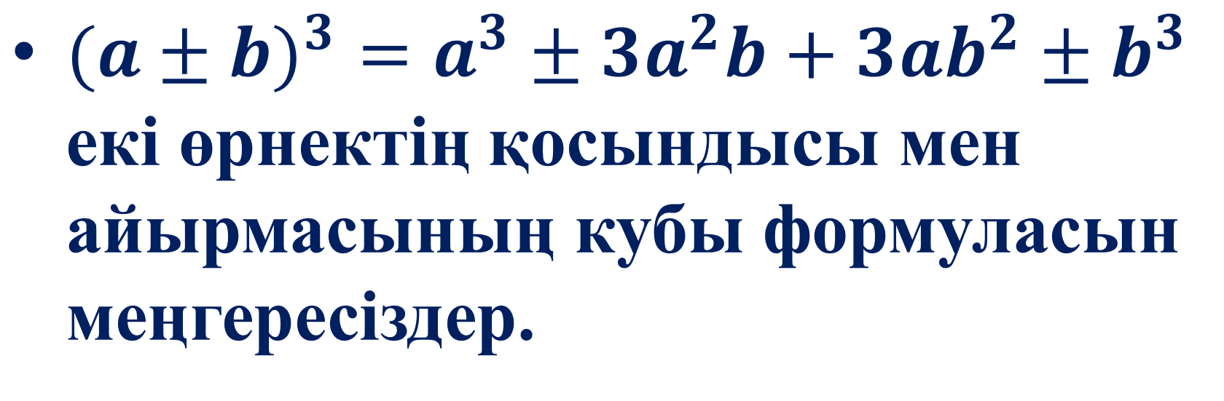
Бүгінгі сабақта:
$(a±{b)}^{3}=a^{3}$ $±{ 3a}^{2}b+3ab^{2}±b^{3}$ екі өрнектің қосындысы мен айырмасының кубы формуласын меңгересіздер.

Slide 4
ЕКІ ӨРНЕКТІҢ ҚОСЫНДЫСЫНЫҢ КУБЫ
$$(a+{b)}^{3}=a^{3} +{ 3a}^{2}b+3ab^{2}+b^{3}$$
ЕКІ ӨРНЕКТІҢ АЙЫРМАСЫНЫҢ КУБЫ
$$(a−{b)}^{3}=a^{3} −{ 3a}^{2}b+3ab^{2}−b^{3}$$

Slide 5
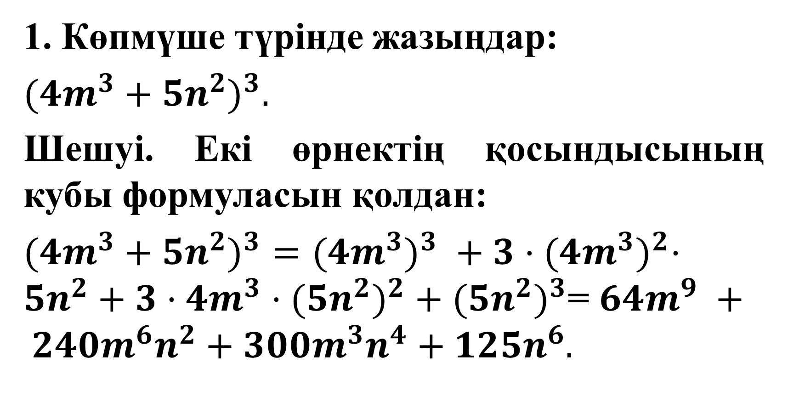
ТАПСЫРМАЛАР:
1. Көпмүше түрінде жазыңдар:
$$({4m}^{3}+{{5n}^{2})}^{3}.$$
Шешуі. Екі өрнектің қосындысының кубы формуласын қолдан:
$({4m}^{3}+{{5n}^{2})}^{3}={({4m}^{3})}^{3} +{ 3·({4m}^{3})}^{2}·{5n}^{2}+3·{4m}^{3}{{·(5n}^{2})}^{2}+{{(5n}^{2})}^{3}$= ${64m}^{9} +{ 240m}^{6}n^{2}+300m^{3}n^{4}+{125n}^{6}.$

Slide 6
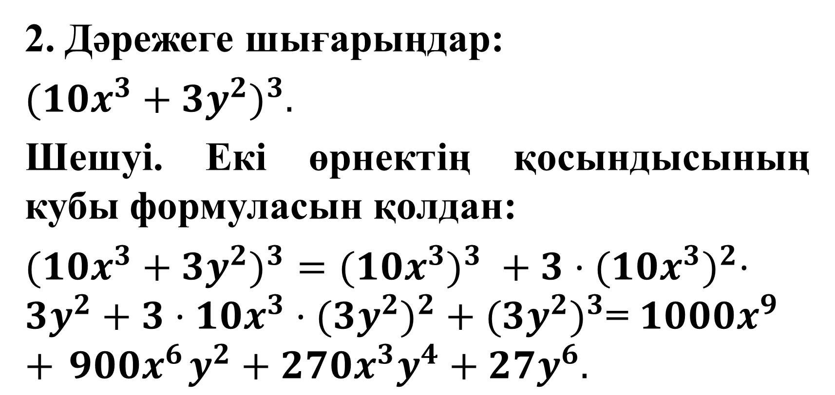
2. Дәрежеге шығарыңдар:
$$({10x}^{3}+{{3y}^{2})}^{3}.$$
Шешуі. Екі өрнектің қосындысының кубы формуласын қолдан:
$({10x}^{3}+{{3y}^{2})}^{3}={({10x}^{3})}^{3} +{ 3·({10x}^{3})}^{2}·{3y}^{2}+3·{10x}^{3}{{·(3y}^{2})}^{2}+{{(3y}^{2})}^{3}$= ${1000x}^{9} +{ 900x}^{6}y^{2}+270x^{3}y^{4}+{27y}^{6}.$

Slide 7
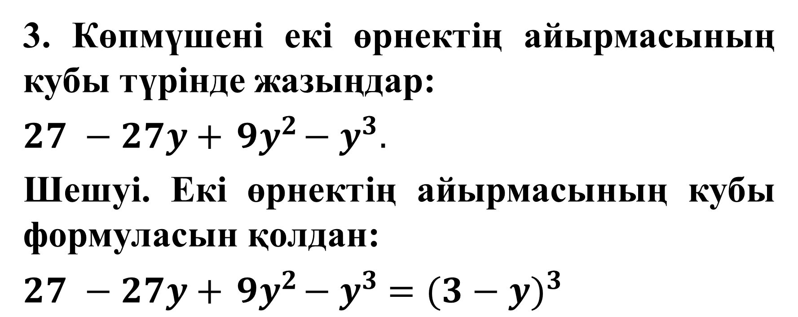
3. Көпмүшені екі өрнектің айырмасының кубы түрінде жазыңдар:
$$27 −27y+{ 9y}^{2}−{ y}^{3}.$$
Шешуі. Екі өрнектің айырмасының кубы формуласын қолдан:
$$27 −27y+{ 9y}^{2}−{ y}^{3} =(3−{y)}^{3}$$

Slide 8
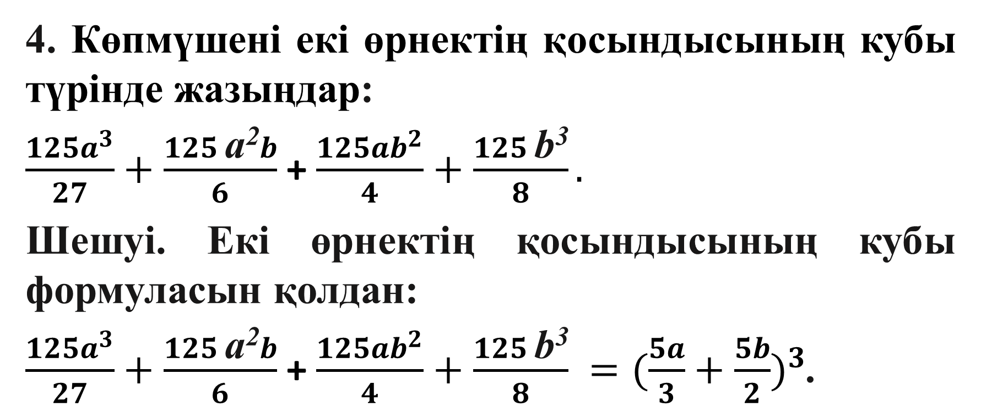
4. Көпмүшені екі өрнектің қосындысының кубы түрінде жазыңдар:
$\frac{{125a}^{3}}{27}+\frac{125 \text{a}\text{2}b}{6}$ + $\frac{{125ab}^{2}}{4}+\frac{125 \text{b}\text{3}}{8}.$
Шешуі. Екі өрнектің қосындысының кубы формуласын қолдан:
$\frac{{125a}^{3}}{27}+\frac{125 \text{a}\text{2}b}{6}$ + $\frac{{125ab}^{2}}{4}+\frac{125 \text{b}\text{3}}{8} =(\frac{5a}{3}+\frac{5b}{2})^{3}$.

Slide 9
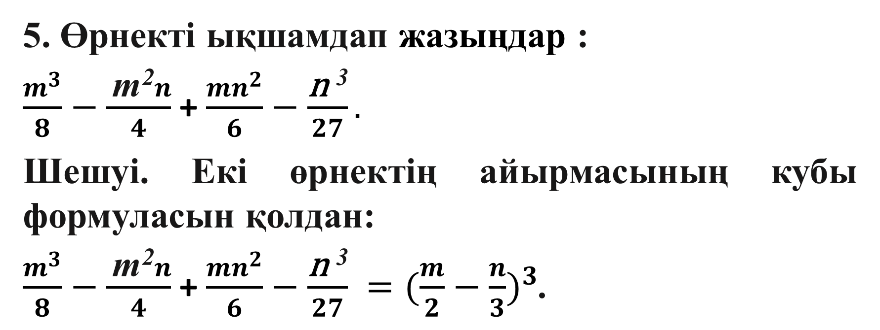
5. Өрнекті ықшамдап жазыңдар :
$\frac{m^{3}}{8}−\frac{ \text{m}\text{2}n}{4}$ + $\frac{{mn}^{2}}{6}−\frac{\text{n} \text{3}}{27}.$
Шешуі. Екі өрнектің айырмасының кубы формуласын қолдан:
$\frac{m^{3}}{8}−\frac{ \text{m}\text{2}n}{4}$ + $\frac{{mn}^{2}}{6}−\frac{\text{n} \text{3}}{27} =(\frac{m}{2}−\frac{n}{3})^{3}$.

Slide 10
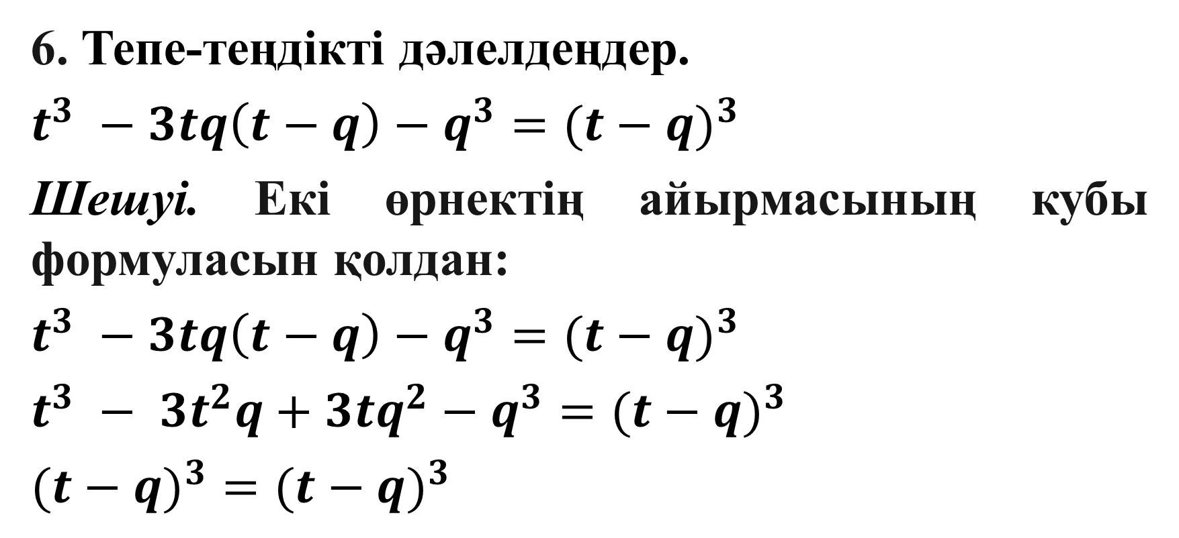
6. Тепе-теңдікті дәлелдеңдер.
$$t^{3} −3tq\left(t−q\right)−q^{3}=(t−{q)}^{3}$$
Шешуі. Екі өрнектің айырмасының кубы формуласын қолдан:
$$t^{3} −3tq\left(t−q\right)−q^{3}=(t−{q)}^{3}$$
$$t^{3} −{ 3t}^{2}q+3tq^{2}−q^{3}=(t−{q)}^{3}$$
$$(t−{q)}^{3}=(t−{q)}^{3}$$

Slide 11
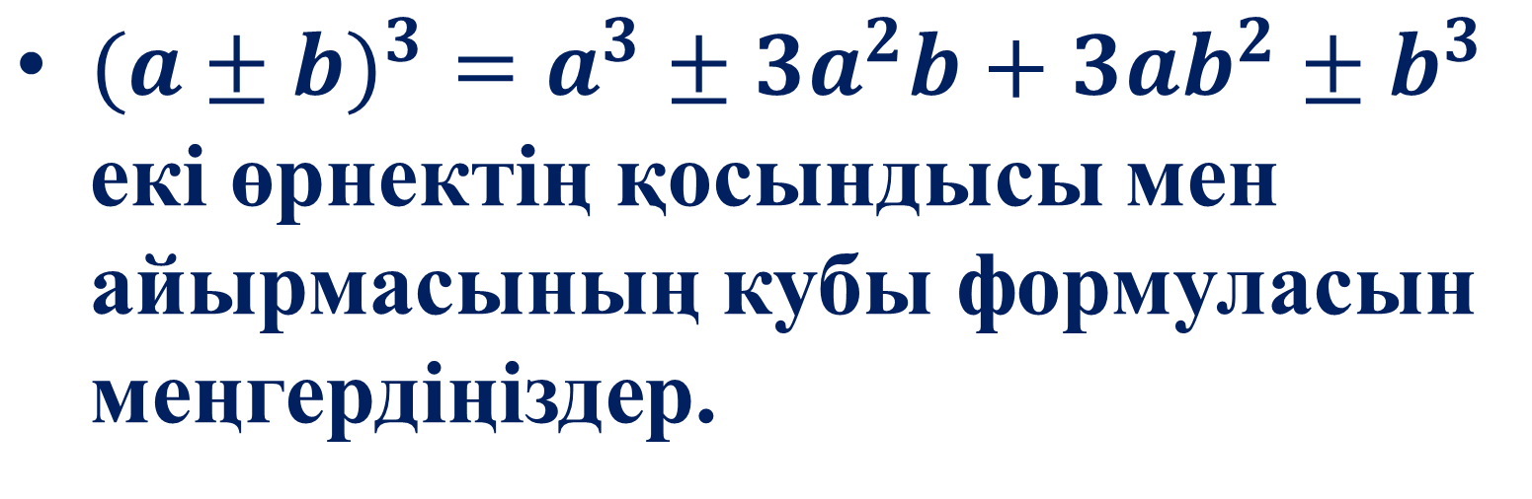
Қорытынды
$(a±{b)}^{3}=a^{3}$ $±{ 3a}^{2}b+3ab^{2}±b^{3}$ екі өрнектің қосындысы мен айырмасының кубы формуласын меңгердіңіздер.

